Slide 1
The value of competitive information in forecasting FMCG retail product sales and the variable selection problem
竞争信息在快速消费品零售额预测中的价值及变量选择问题
European Journal of Operational Research (2014)
Tao Huang , Robert Fildes, Didier Soopramanien

Slide 2
Introduction
*UPC（通用产品代码）和 SKU（库存单位）都是一种跟踪方法，可以准确地说明产品的所有特征，如口味、颜色和包装尺寸等。不过，SKU 可能还包括其他元素，包括商品的销售商店。在本研究中，UPC 和 SKU 可交替使用，这与文献中的用法相同。
在本研究中，我们调查了竞争信息（包括竞争价格和竞争促销）在零售商预测 UPC 层面产品销售中的价值。我们关注竞争信息有两个原因。首先，竞争性营销活动（包括竞争产品的价格和促销）是产品销售的重要驱动因素。营销文献中的许多研究都致力于识别和估算这些竞争性营销活动的影响，但它们并没有明确考虑零售商面临的设计模型来预测 UPC 层面产品销售的操作问题（我们将在下一节更深入地回顾这些研究）。因此，通过纳入 UPC 层面的竞争信息来生成更准确的预测是大有可为的。本文的主要贡献之一是在模型中纳入竞争信息，以产生 UPC 层面的产品销售预测。其次，竞品信息曾被用于品牌层面的预测。但是UPC 层面的数据比品牌层面的数据包含更多的噪音，并表现出不同的模式。竞争性价格和竞争性促销的影响不如重点产品的价格和促销的影响大。
因此，竞争性价格和促销活动的总体影响有可能被淹没在数据的噪声中。此外，在 UPC 层面也存在品牌内竞争。因此，我们的研究的一个相关新贡献是确定了在 UPC 层面影响产品销售的关键因素。

Slide 3
文献综述
在实践中，许多零售商使用基线-时间-提升方法来预测 UPC 层面的产品销售。这种方法分为两步，首先用简单的时间序列模型生成基线预测，然后根据任何促销活动进行调整。调整是根据最近促销活动的提升效果以及品牌经理的判断进行估算的。这些判断性调整的成本很高，而且可能容易出现系统性偏差，在最近的文献中，一些研究侧重于如何更有效地进行调整。例如，有一系列研究致力于帮助管理者做出判断决策，以实现提升效果。Cooper 等人开发了一个基于模型的预测系统，用于估算对即将到来的促销活动的调整。该系统使用一个回归模型来估算促销活动的提升效应，该模型包含大量与价格、促销和商店/类别特定历史信息相关的变量。该系统随后被扩展到包含与制造商和产品类别相关的信息。
还有一些研究试图通过直接考虑促销信息来预测产品销售情况。他们的模型忽略了动态效应和竞争效应
上述所有研究往往忽略了产品市场的一些潜在重要特征。例如，那些关注促销活动调整的研究往往忽视了价格和促销活动的结转效应。有些研究纳入了存量变量（如上个月的降价和促销总额），但忽略了自上次降价和促销以来的时间信息（如 Cooper 等人，1999 年）。最重要的是，这些研究忽略了其他竞争产品降价和促销的潜在重要性，只有 Gür Ali 等人（2009 年）将库存变量纳入其中，以代表整体竞争强度水平。
竞争性营销活动的负面影响可进一步分为蚕食效应和品牌转换效应，这取决于影响是来自同一品牌的产品还是来自不同品牌的产品

Slide 4

减少变量的方法
以往的研究利用竞争信息来预测品牌层面的产品销量。由于产品类别中的品牌数量较少，因此它们通常会纳入主要竞争对手的竞争信息。然而在 UPC 层面可能存在大量的竞争产品：一个典型的产品类别（如软饮料）可能包含数百种不同口味、包装尺寸和品牌的产品，它们都是彼此的竞争对手。因此，我们会有数以百计的竞争解释变量。在这种情况下，时间序列模型很容易被过度拟合，从而产生较差的预测，在极端情况下，由于解释变量多于观测值，甚至无法进行估计。因此，需要一种机制来识别、选择和完善最相关的竞争解释变量。
在本文中，我们提出了一种预测方法，将竞争信息纳入零售商产品销售的 UPC 预测中。在方法论上，我们的研究提出了一种有效的预测方法，解决了解释变量过多的问题。最常用的方法可能是逐步选择法。该方法从一个空模型开始，逐步增加解释变量。每一步都会考虑增加对模型拟合度贡献最大的变量，同时对模型中的变量进行检查，以确定贡献最小的变量，然后考虑将其删除。在每种情况下，都会设立一个阈值来决定是否采取相关行动。当没有其他行动达到阈值时，这一过程就结束了。
最小绝对收缩和选择操作符（LASSO）选择程序作为替代方法。该程序估算的回归模型包括所有潜在的解释变量，但对所有参数系数的绝对值之和进行了限制。例如
Y 是独立化因变量向量，X 是独立化解释变量矩阵，u 是同分布随机误差，b 是未知参数向量，N 是参数个数，n0 是收缩因子，等于所有参数系数之和。当采用该约束条件时，一些参数系数将趋于零，其相应的解释变量将从回归模型中删除。在选择过程中，收缩因子由 Akaike 信息准则（AIC）决定。

Slide 5
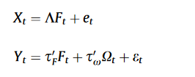
减少变量的方法
Stock 和 Watson（2002b）通过因子分析构建了一些因子（命名为 "扩散指数"）来衡量一组宏观经济变量的共同变动，然后利用它们来预测价格通胀等实际经济活动。其 "动态因子 "模型的形式如下：
其中，Xt 是一个 N 维的多时间序列的解释变量，Ft 是具有 r 个共同因子的潜在扩散指数矩阵，Yt 是因变量的值，Xt 是滞后因变量的向量，sF 和 sx 是参数系数向量，et 是误差。
在该模型中，原有的 N 个竞争性解释变量 Xt 被浓缩为 r 个扩散指数，但信息损失（即 et）是有代价的。Stock 和 Watson（2002b）发现，大量（大于 100 个）宏观经济时间序列中的大部分变化（即总变化的 39%）仅能用六个扩散指数来解释。他们提出的带有扩散指数的模型优于基准自回归模型和 VAR 模型，而且他们发现预测效果最好的模型包含的扩散指数不超过一个或两个。

Slide 6
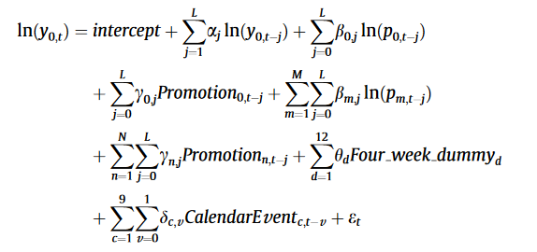
研究方法
在 UPC 层面上预测零售商的产品销售情况。我们提出了一种分为两个阶段的预测方法。在第一阶段，我们对希望纳入预测模型的竞争信息进行细化。具体来说，我们既要采用变量选择法，也要采用因子分析法。在变量选择法中，同时采用逐步选择法和 LASSO 选择法，将两种方法选出的解释变量结合起来。减少了遗漏重要解释变量的可能性。在因子分析中，我们根据竞争性价格和竞争性促销分别构建扩散指数。我们选择最有代表性的因子（例如，特征值远远大于其他因子的因子），同时将其数量保持在一定水平。
在第二阶段，我们将完善后的竞争信息纳入计量经济学预测模型。我们选择 ADL 模型有几个原因。首先，ADL 模型的优势在于考虑了价格和促销变量的结转效应。其次，从一般到特殊的建模策略确保了模型的解析性和数据一致性。第三，ADL 模型具有简单回归式的透明模型结构，有利于用户使用。与品牌/品类经理难以理解的 "黑箱 "机器学习方法相比，它具有良好的可解释性。
下面的示例显示了一般 ADL 模型，以及通过逐步选择和 LASSO 选择程序确定的最相关的竞争性解释变量：
ln(y0,t) ：是第 t 周重点产品的对数销售额
ln(p0,t j) ：是第 t - j 周重点产品的对数价格
Promotion0,t j ：是第 t - j 周重点产品的促销指数
ln(pm,tj) ：是第 t - j 周竞争产品 m 的对数价格
Promotionn,t j ：是第 t - j 周竞争产品 n 的促销指数
M 是通过变量选择方法选出的竞争产品价格变量数
N 是通过变量选择方法选出的竞争产品促销变量数Four_week_dummyd 是第 d 个四周虚拟变量
CalendarEventc,t v 是第 t v 周第 c 个日历事件的虚拟变量。 v = 0 时代表日历事件发生的那一周； v = 1 时，代表事件发生的前一周。c 的取值范围为 1 至 9，代表所有日历事件；L 为滞后阶数4。

Slide 7
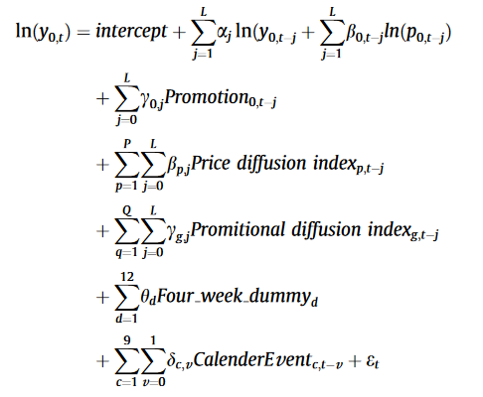
研究方法
一般 ADL 模型最好能通过所有检验（如 F 检验、Breusch-Godfrey 自相关检验以及异方差和正态性检验）。由于包含了足够的滞后期来消除任何自相关性，因此无论数据序列是否静止，都可以用 OLS 估计模型，并对统计数据进行通常的解释。然后，就可以按照从一般到特殊的策略简化 ADL 模型。例如，我们首先估计一般 ADL 模型，然后删除参数限制检验 p 值最大的解释变量。然后，我们对简化后的模型进行估计，并重新进行所有的误设检验。如果缩减后的模型通过了所有测试，我们就会在新的估计中移除 p 值最高的变量，以此类推。否则，我们将重新添加该变量，并重复上述过程，删除参数限制检验中 p 值第二高的变量。在建模过程中，我们还会删除符号不正确的变量和经济意义不大的变量（即参数系数很小），以达到简化的目的。最终的简化 ADL 模型必须通过一般 ADL 模型的所有误设检验。在存在异方差的情况下，采用 OLS 和稳健估计法对该模型进行估计。类似地，下面的示例展示了带有扩散指数的一般到特定 ADL 模型：
Price diffusion indexp,t-j 是第 t-j 周竞争性价格的第 p 个扩散指数
Promotion diffusion indexq,t-j 是第 t-j 周竞争性促销的第 q 个扩散指数
P 和 Q 是初始保留的扩散指数，P=Q=4

Slide 8
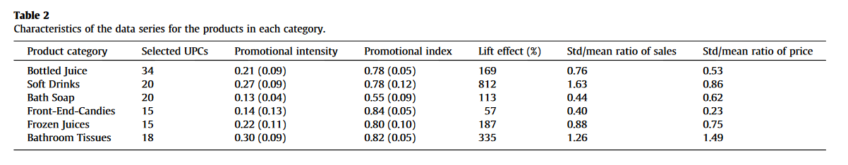
数据
在本研究中，我们使用了美国芝加哥地区大型零售连锁店 Dominick's Finer Foods 的每周数据。该数据集包含 UPC 层面的产品信息，包括 399 周的单位销售额、价格和促销活动。促销有三种不同类型：简单降价"、"奖励购买 "和 "优惠券"。奖励购买占所有促销活动的 75% 以上；24.5% 的促销活动是 "简单降价"；只有不到 0.5% 的促销活动是 "优惠券"。在本研究中，我们使用单一变量来表示所有促销活动的存在。我们使用基于每家商店所有商品量（ACV）百分比的恒定权重对 83 家商店的数据进行汇总。在本研究中，我们对 6 个不同产品类别的 122 种产品进行了评估，包括瓶装果汁、软饮料、沐浴液、糖果、冷冻果汁和卫生纸。
表 2 总结了 122 种产品在 200 周时间内的数据序列特征。首先总结了促销强度。例如，我们选择了瓶装果汁类中的 34 种产品。在这 200 周内，这 34 种产品平均促销 42 周（即促销强度为 0.21，标准差为 0.09）。第二，总结平均促销指数值。例如，瓶装果汁品类的平均促销指数值高达 0.78（标准差为 0.05），这表明该品类的产品倾向于在所有选定商店同时促销。第三，总结了促销活动的提升效果。以 "瓶装果汁 "品类为例，该品类的促销活动使重点产品的销售额与假定没有促销活动的基线预测销售额相比，平均提高了 169%。最后，表 2 显示了各类产品销售和价格的标准差与平均值的平均比率。在这些产品类别中，沐浴液和前端糖果的销售额和价格变化最小，促销力度也最小。相比之下，软饮料和浴室纸巾的促销力度较大，产品销量和价格的变化也很大。

Slide 9
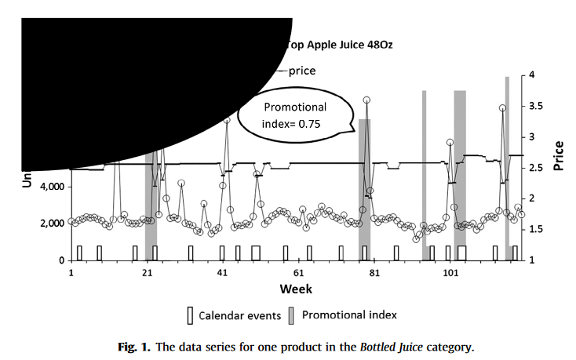
数据
价格和促销指数都是根据每家商店 ACV 的百分比汇总到多家商店的。深色柱状图的长度表示促销指数的值，介于 0 和 1 之间。价格和促销指数都是根据每家店的 ACV 百分比在多家店之间汇总的。我们使用增强 Dickey-Fuller 检验来研究所有 122 种产品的数据序列的静态性，结果发现大多数数据序列是静态的。

Slide 10
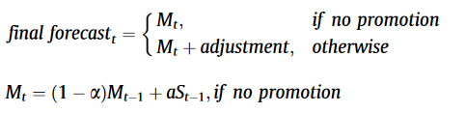
基线模型
在本研究中，我们考虑了以下基准模型：(1) 稳健的简单指数平滑模型（SES），该模型只关注以前的产品销售模式；(2) 基数-时间-提升方法，该方法首先生成基线预测，然后针对任何促销活动进行调整。
Mt 是由简单指数平滑模型生成的第 t 周基线预测。a 是参数，通过最小化估计期间的均方误差来估计。调整值按重点产品最近一次促销所增加的销售额计算。在本研究中，我们使用的是多个商店的汇总数据，因此促销的影响用促销指数而不是促销虚拟变量来表示。例如，如果最近一次促销活动的促销指数值为 0.6，我们认为 "提升 "效应为 L，那么对指数值为 0.9 的下一次促销活动的调整就是 (0.9/0.6) L = 1.5L。
在本研究中，我们提出了两种预测方法，它们都能捕捉到竞争信息的影响，但方式各不相同。第一种方法是一般到特定的 ADL 模型，其中包含通过变量选择方法确定的最相关的竞争解释变量（即 ADL 模型）。第二种方法是一般到特定 ADL 模型，其中包含利用因子分析构建的扩散指数（即 ADL-DI 模型）。为了解竞争信息的价值，我们还加入了完全由重点产品的价格和促销信息构建的一般到特定 ADL 模型（即 ADL-own 模型）。

Slide 11
在本研究中，我们用 70 个滚动预测源对模型的性能进行了评估，从而部分控制了特定预测源产生的任何特定效应。我们在比较中采用了多种预测期限。例如，我们使用 120 周的移动窗口对模型进行估算，并提前 1 到 H 周进行预测。选择这些预测期是为了考虑到典型的订购期和计划期，我们将H分别为 1、4 和 12。然后，我们在剩余的样本期内将估计窗口逐周前移，并根据更新的数据集重新估计模型。最后，我们得到 70 组 1 到 H 周的预测数据。当提前期大于 1 时，我们使用解释变量的实际值和滞后因变量的预测值生成预测值。促销变量通常是零售商已知的。我们使用第 1 周至第 200 周的数据来指定 ADL 模型，这是基于对数据的预知而理想选择的模型。或者，也可以根据每个移动估计窗口为每个滚动事件重新指定模型。
我们使用 MAE、平均绝对缩放误差 (MASE)、MAPE、对称平均绝对百分比误差 (sMAPE) 和平均相对平均绝对误差 (AvgRelMAE) 这五种误差指标来评估各种模型的预测性能。

Slide 12
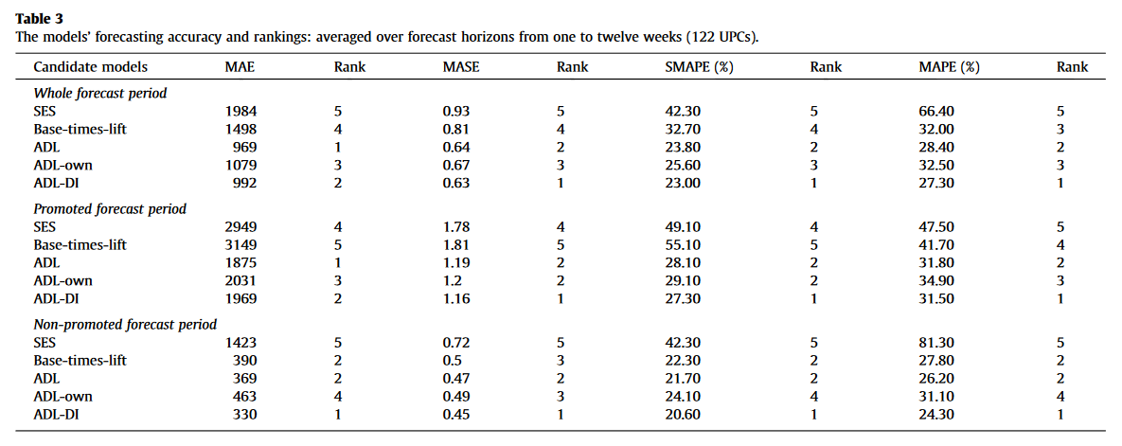
结果
我们从两个维度来研究这些模型的相对预测性能：(1) 不同的预测期；(2) 重点产品是否正在促销。
表 3 根据各种绝对误差度量以及各模型的排名，显示了各种模型在 1 到 12 周的平均预测精度。我们采用 Wilcoxon 符号秩检验来检验各模型预测结果之间差异的显著性 。在整个预测期内，基数-时间-提升法的预测结果优于 SES 法。在所有误差指标上，这两个基准模型的表现都明显低于ADL-own 模型，这表明 ADL 模型比基准时间提升法更有效地捕捉了价格和促销活动的影响。ADL 模型和 ADL-DI 模型都包含了竞争信息，而且在所有误差指标上都明显优于 ADL-own 模型。
还显示了模型在促销预测期的预测性能。SES 方法和baselift方法的预测结果明显低于 ADL-own 模型。然而，在 MASE 和 sMAPE 的排名中，ADL 模型不再明显优于 ADL-own 模型。原因可能有两个。首先，竞争产品促销活动的影响大大弱于重点产品促销活动的影响，可能会被后者淹没。其次，零售商从整个产品类别的销售中获益，而不是从单个品牌或 UPC 中获益，他们倾向于避免同时推广主要竞争对手的产品，因为这不一定会增加商店的销售额（例如，销售额增加的很大一部分来自品牌转换），但肯定会降低利润率。因此，当重点产品被推广时，缺失的竞争解释变量的变化往往有限，这使得 ADL 模型产生的预测结果与 ADL-own 模型相似。然而，即使在推广期，ADL-DI 模型在所有误差指标上都明显优于 ADL-own 模型。一种解释是，ADL-DI 模型中使用的扩散指数不仅从最相关的竞争解释变量中纳入了竞争信息，而且还通过汇集所有竞争解释变量纳入了竞争信息。
对于非促销预测期，SES 方法的预测结果最差，但baselift方法的预测性能非常好--在所有误差测量中，除 MASE 外，它都明显优于 ADL-own 模型。这与 Gür Ali 等人的研究结果一致，即当重点产品没有促销时，基数-时间-提升方法很难被击败。从根本上说，它只使用非促销期的数据来计算平滑预测，剔除了促销高峰期的数据。就 MASE 而言，ADL 模型优于基数-时间-提升方法，但就所有其他误差指标而言，其性能相当。然而，在所有误差测量方面，ADL-DI 模型仍然明显优于基准时间提升法。

Slide 13
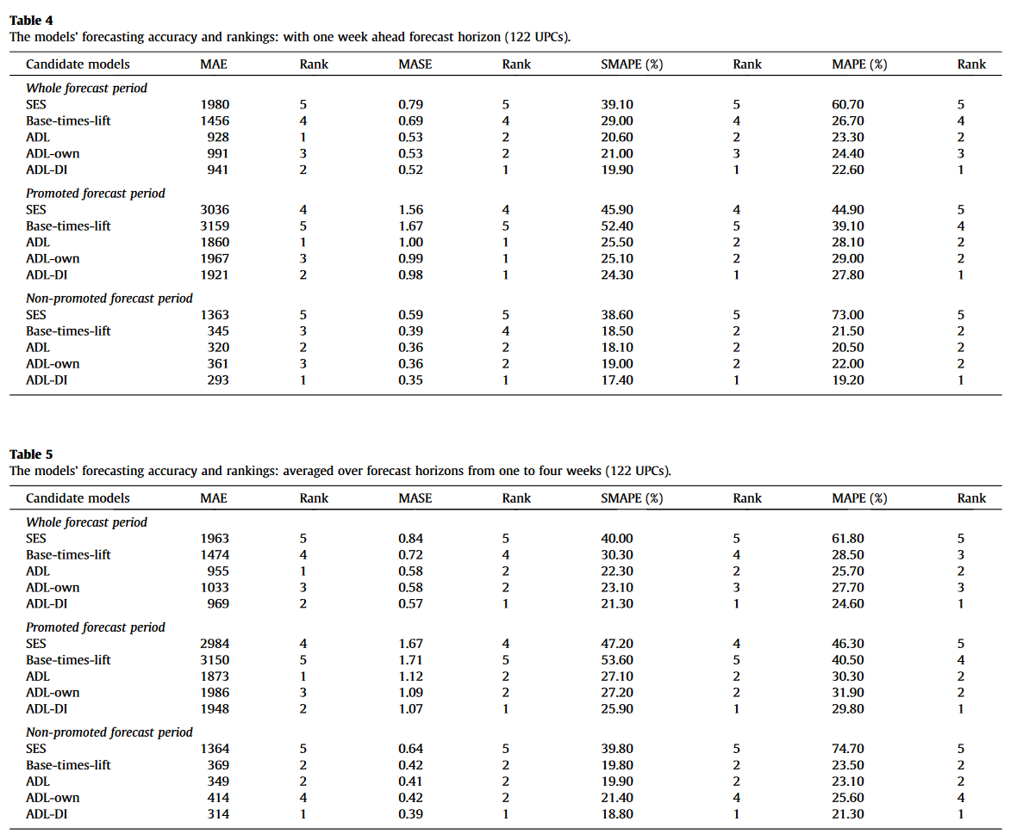
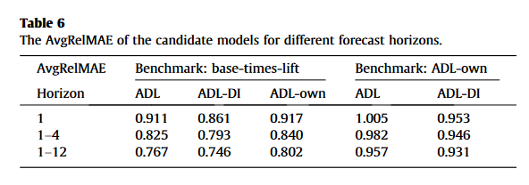
结果
表 4 和表 5 显示了各种预测模型在不同预测期的预测性能，以及根据 Wilcoxon 符号秩序检验得出的相应排名。这些结果与我们观察到的提前一至十二周预测范围的结果一致。表 6 显示了各种候选模型在不同预测范围内的 AvgRelMAE。当我们将候选模型与基准基准时间提升方法进行比较时，其值均小于 1，这表明 ADL 模型、ADL-DI 模型和 ADL-own 模型均优于基准基准时间提升模型。此外，随着预测范围的增加，这些模型的改进幅度也越来越大。例如，随着预测范围从一周增加到一周到十二周，ADL-DI 模型的 AvgRelMAE 从0.861 降到 0.746。表 6 还计算了候选模型与 ADL-own 模型相比的 AvgRelMAE。ADL-DI 模型的值都小于 1，这表明在所有预测范围内，ADL-DI 模型都优于 ADL-own 模型。我们再次看到，随着预测范围的增加，改进幅度也越来越大（从 0.953 到 0.931）。ADL 模型的值都小于 1，只有一周预测期除外（即值为 1.005）。然而，随着预测范围的增加，ADL 模型的 AvgRelMAE 值会减小到 1 以下（如 0.982 和 0.957），这表明它的预测性能优于 ADLown 模型，因为 ADLown 模型仅依赖于重点产品的价格和促销信息。

Slide 14
在本文中，我们研究了促销信息（包括竞争性价格和竞争性促销）在预测 UPC 层面零售商产品销售中的价值。我们提出的预测方法包括两个主要阶段。在第一阶段，我们解决了解释变量过多的问题，使用两种不同的方法，在 UPC 层面对与零售数据相关的数据进行分析。以因子分析为基础，将其浓缩为少数几个扩散指数。在第二阶段，我们按照从一般到特定的建模策略，将确定的最相关竞争解释变量和构建的扩散指数纳入自回归分布滞后（ADL）模型。从一般到特定的 ADL 模型捕捉到了营销活动的结转效应。管理者可以推断重点产品和其他竞争产品的营销活动如何推动重点产品的销售。
我们在本研究中提出的 ADL 模型和 ADL-DI 模型明显优于两个基本基准模型和 ADL-own模型。随着预测范围的扩大，预测准确性的提高也越来越大。这一结果证明了利用竞争信息在 UPC 层面预测零售商产品销售的价值。我们还研究了考虑重点产品是否正在促销的模型的预测性能。在这两种情况下，我们的方法都优于基准模型。
改进：首先，也许未来的研究必须解决的问题是如何更有效地识别竞争产品。在本研究中，我们也没有考虑广告的影响。因此，提高预测准确性的一个可能方法就是纳入广告信息
我们的方法以及以往研究中的所有其他预测方法都建立在 "静止 "市场的假设之上，即所有其他影响因素，包括经济状况、消费者偏好、未来广告活动、新产品进入等，都被假定为不变。然而，这一假设在现实中并不完全成立。因此，我们可以通过考虑缺失的市场信息（如经济因素、制造商未来的广告宣传计划和客户偏好等），或试图捕捉所包含的解释变量的有效性如何随时间变化，来提高预测的准确性。

Slide 15
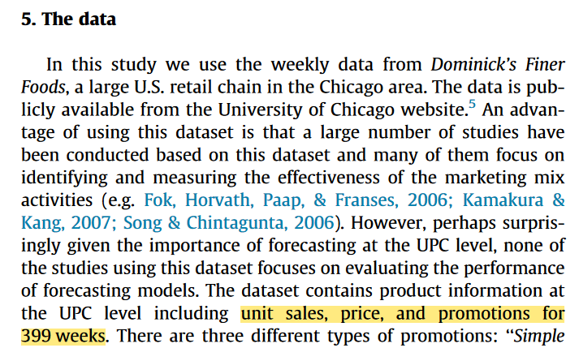
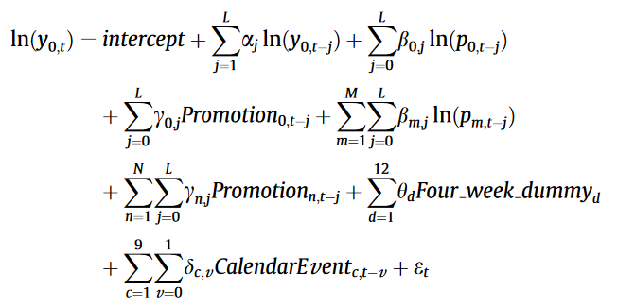
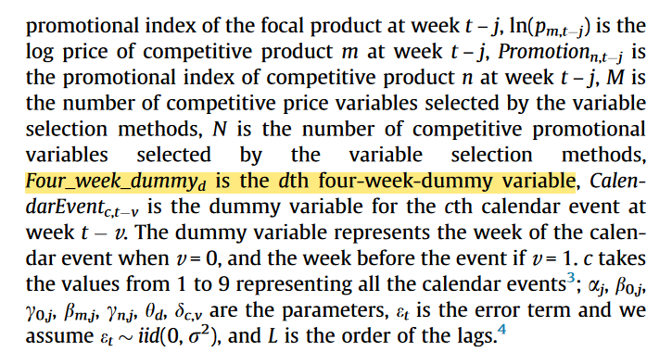
Q&A
文中数据是销售额还是销售量？
是销售量。
Four_week_dummy_{d}变量含义？
没有找到具体的含义，个人理解是类似于月份的哑变量？表示不同月份对销量的影响

